Slide 1
4조 최종발표
블록체인 기반 크라우드펀딩 시스템

Slide 2
Contents
01
02
03
시스템 개요
세부 기능
유사시스템과 차별점
04
05
06
역할
기대효과
시연

Slide 3
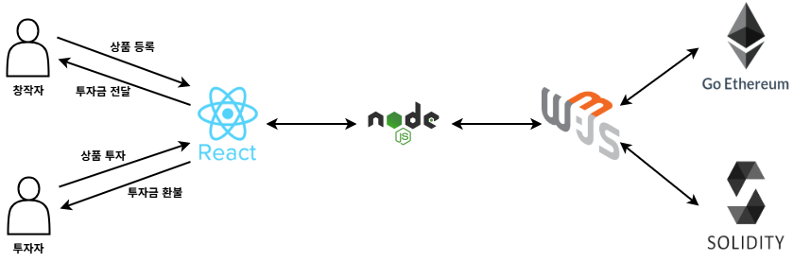
01 시스템 개요

Slide 4
02 세부 기능
지갑 연동 인증 & 프로젝트 등록
투자 및 펀딩 현황 반영
Geth 지갑 연동으로 로그인, 지갑 주소가 사용자 ID
창작자는 프로젝트 정보 입력 → 스마트 계약 자동 생성
투자자는 암호화폐로 직접 투자
스마트 계약이 투자 정보 기록 및 현황 업데이트
목표 달성 시 자동 지급
목표 미달 시 자동 환불
목표 금액 도달 시 창작자에게 자동 송금
이벤트 기반으로 실시간 실행
펀딩 실패 시 투자자에게 직접 환불
계약 내 환불 로직으로 투자금 보호

Slide 5
03 유사시스템과 차별점
 | 유사 시스템 | 본 시스템
핵심 기술 | 중앙 서버 및 데이터베이스 | 블록체인 및 스마트 계약
자금 처리 방식 | 수동 결제 및 환불 진행 | 스마트 계약을 통한 자동화된 자금 전달/환불
투명성 및 신뢰성 | 중앙 서버에 거래 정보를 저장 → 관리 주체의 데이터 조작 가능성 존재 | 분산 네트워크에 거래 내역을 기록해 투명성 및 신뢰성 강화
지원 통화 | 법정화폐 (원화 등) | 암호화폐

Slide 6
04 역할
최문종
맹균오
박민재
계정과 Geth 연결 구현
투자금 전달 기능 구현
투자금 환불 기능 구현
중간 발표
이충현
채희석
프론트 구현
문서 작성
투자 기능 구현
최종 발표

Slide 7
05 기대효과
스마트 계약 기반 자동화
투자금 송금·환불 자동 처리 → 신속하고 안전한 거래 보장
사람 개입 없이 운영 → 신뢰성·효율성 향상
블록체인을 통한 투명성 확보
자금 흐름 실시간 조회 가능 → 부정 사용 방지 및 신뢰 확보
중앙 시스템 없이도 데이터 위·변조 방지 → 시스템 신뢰도 상승
암호화폐 결제 지원
국경 없이 투자 가능 → 글로벌 투자 유치 용이
자금 조달 범위 확대 → 프로젝트 성공률 증가

Slide 8
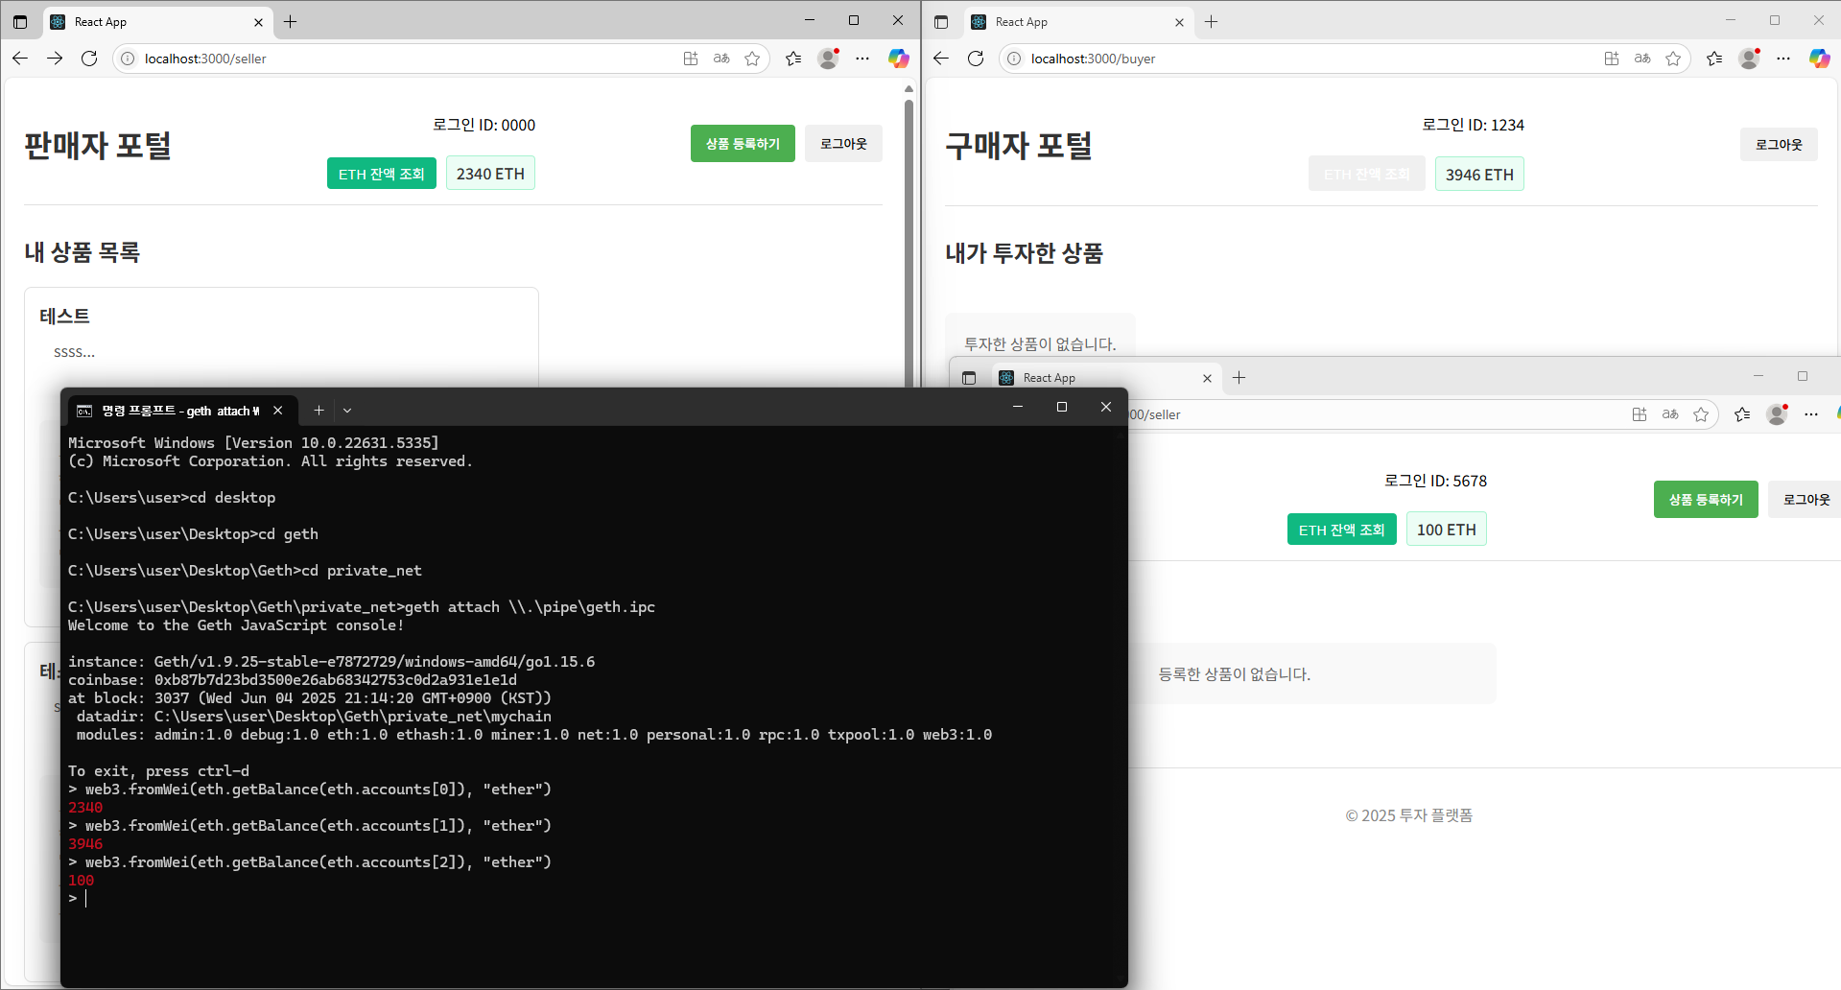
06 시연
판매자 계정
구매자 계정
관리자 계정

Slide 9
THANK YOU
최문종 / 맹균오 / 박민재 / 이충현 / 채희석

